Slide 1
Урок русского языка и читательской грамотности
во 2 классе

Slide 2
Тема: «Главные члены предложения».

Slide 3
Проверка домашнего задания

Slide 4
Картины чего рисует Лермонтов в стихотворении “Осень”?
Картины тихо увядающей природы.
Что произошло с елями?
Они поникли, стали обессиленными.
Почему пахарь не любит отдыхать там, где любил отдыхать летом?
Нет той листвы, которая давала прохладу, тень, укрытие, красоту, спокойствие.

Slide 5
Кто нуждается в отдыхе?
В отдыхе нуждаются все: и звери, и люди, и деревья – вся природа.
Что значит “отважный зверь”,по вашему мнению?
Он не пропадёт, поскольку обо всём позаботился летом и найдёт, куда скрыться.
Кто, кроме природы и зверей, отдыхает?
Пахарь отдыхает от трудов в своём доме.
Какие краски будете использовать, если захотите нарисовать картины осени?
Красные,жёлтые,оранжевые.

Slide 6
О какой осени рассказывает А.А.Фет в стихотворении «Ласточки пропали»?
О поздней осени.
С чем сравнивает автор стаю грачей?
С сетью.
Что сказано о ветре?
Ночью ветер злится, да стучит в окно.
О ком можно так сказать?
О человеке.

Slide 7
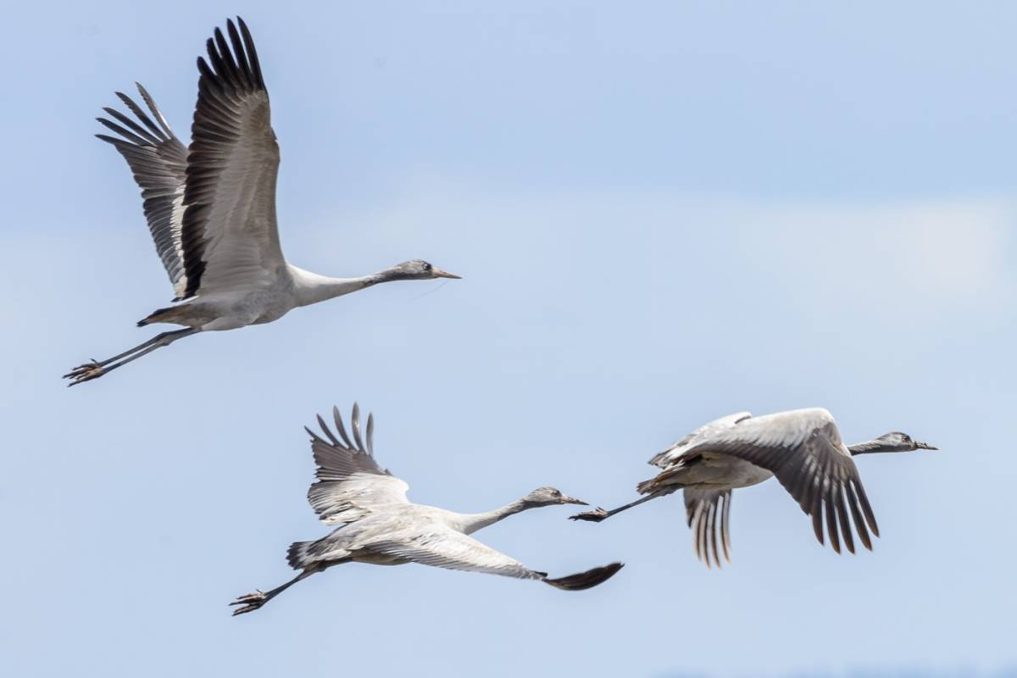
Что общего у этих двух стихотворений?
Какое настроение вы почувствовали?
Выберите слова, которые помогут
рассказать о настроении этих произведений.
печаль, любование, тоска, грусть.
Какие птицы уносят на крыльях последние дни осени? Журавли.

Slide 8
Предложение – это слово или несколько
слов, которые выражают
законченную мысль.
Предложение о ком-либо или чём-либо
сообщает, содержит вопрос, побуждает
к действию.

Slide 9
Давайте вспомним!
Что такое подлежащее?
На какие вопросы отвечает подлежащее?
Что такое сказуемое?
На какие вопросы отвечает сказуемое?

Slide 10
Главные члены предложения
подлежащее
сказуемое
Кто? Что?
Что делает?
Что сделает?

Slide 11
ЗАПОМНИТЕ!
Главный член предложения, который обозначает, о ком или о чем говорится в предложении, называется подлежащим.

Slide 12
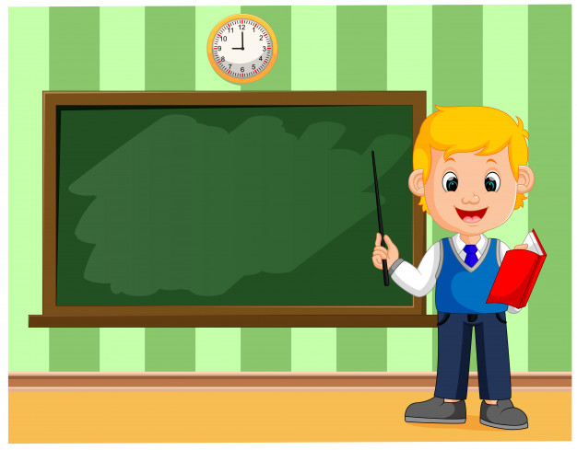
ЗАПОМНИТЕ!
Главный член предложения, который обозначает, что говорится о подлежащем, называется сказуемым

Slide 13
Подлежащее
отвечает на вопросы: кто? что?;
в предложении выражено именем существительным или местоимением;
подчеркиваем “_______”

Slide 14
Сказуемое
обозначает действие;
отвечает на вопрос: что делать?;
в предложении выражено глаголом;
подчеркиваем “====”

Slide 15
В каждом предложении подчеркни главные члены.
Опадают жёлтые листья.
В лесу росла стройная ель.
Девочка читает интересную книгу.
В лесу мама нашла красивый гриб.

Slide 16
Поможем Карлсону и Малышу?

Slide 19
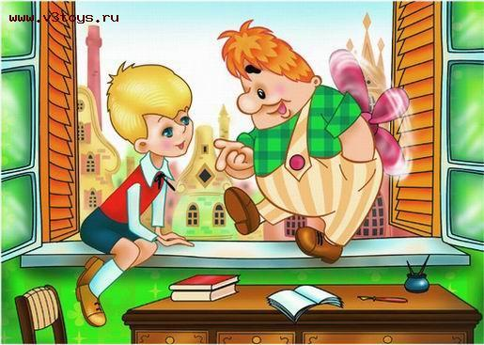
Найди подлежащее
в предложении:
Пушистый
снег
падает
землю
Пушистый снег падает на землю.

Slide 20
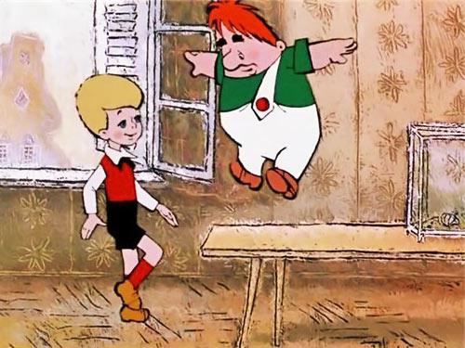
Помоги Карлсону определить подлежащее в предложении
денёк
окошком
морозный
хрустит
Хрустит за окошком морозный денёк.

Slide 21
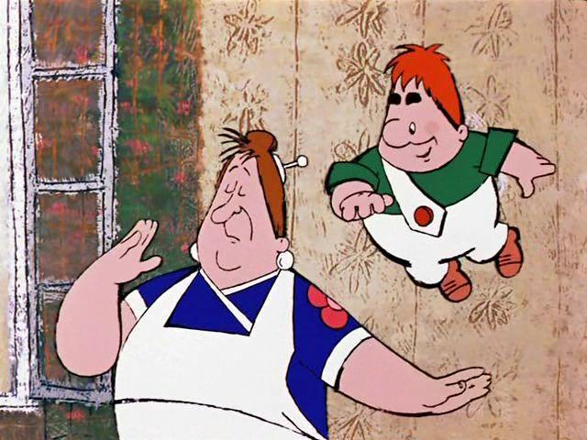
солнце
Помоги Карлсону
и Фрекен Бок
определить сказуемое
в предложении.
весёлое
такое
опять
яркое
выглянуло
Опять выглянуло солнце, да такое весёлое, яркое!

Slide 22
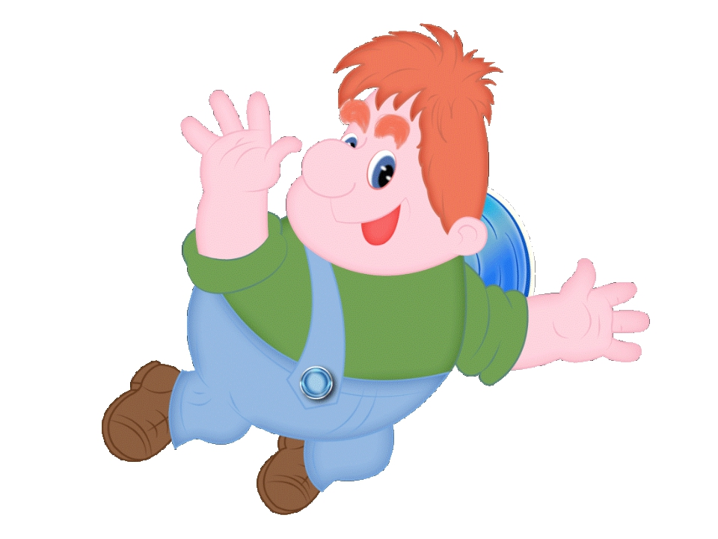
Спасибо!!!

Slide 23
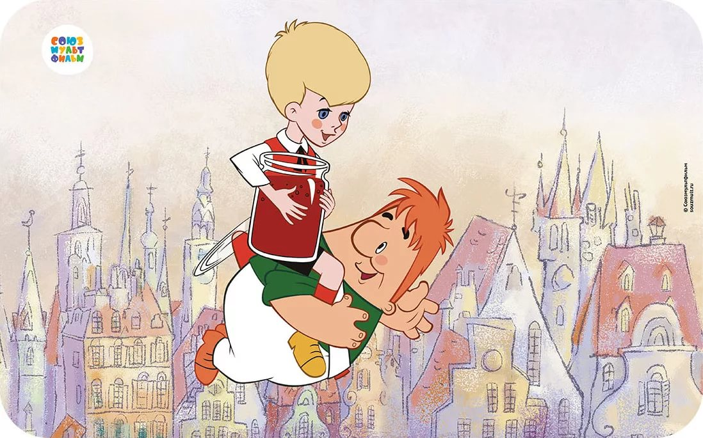
Отправляемся дальше!

Slide 24
Упражнение 14.
Прочитайте. Выпишите главные члены предложения.
Блестит чистое зеркало воды. Здесь открывается маленькое озерко. За ним длинной вереницей разгуливают редкостные птицы. Они одеты в разноцветные перья. Здесь я чувствую себя как бы в сказочном театре.

Slide 25
Зеркало блестит.
Озерко открывается.
Птицы разгуливают.
Они одеты.
Я чувствую.

Slide 26
Упражнение 15.
Прочитайте. Спишите. В распространённых предложениях подчеркните главные члены предложения.
Стр..кочет кузнечик. Л..тит зигзагами большая бабоч..ка. Ветер кач..ает стебли дикого клевера и ромашек. Закуковала кукушка. На б..рёзе залилась радостной песней м..линовка.

Slide 27
Проверим.
Стрекочет кузнечик. Летит зигзагами большая бабочка. Ветер качает стебли дикого клевера и ромашек. Закуковала кукушка. На берёзе залилась радостной песней малиновка.

Slide 28
Упражнение 16.
Прочитайте. Ответьте на вопросы. Выпишите сказуемые.
Паруса раньше на кораблях были паруса. Их делали из очень толстой ткани. Паруса натягивали на высоких мачтах. Ветер дул в паруса, толкал корабль. Корабль мог плыть только при ветре.
Где были паруса? Из чего делали паруса? На что натягивали паруса? Как ветер толкал корабль? Мог ли корабль плыть без ветра?

Slide 29
Паруса были на кораблях.
Их делали из очень толстой ткани.
Паруса натягивали на высоких мачтах.
Ветер дул в паруса, толкал корабль.
Без ветра корабль плыть не может.
Сказуемые:
Были, делали, натягивали, дул,толкал, плыть не может.

Slide 30
Упражнение 17.
Прочитайте. Спишите.
Прошла ночь. Наступило утро. Стало светло. Запели птицы. Появились тучи. Пошёл дождь. Образовались лужи. Дети бегают по лужам.
О ком или о чём говорится в предложении? Что в них говорится? Выпишите по образцу: (что?) Ночь (что сделала?) прошла.

Slide 31
Проверим.
(что?) Ночь (что сделала?) прошла.
(что?)Утро (что сделало?) наступило.
(кто?) Птицы (что сделали?) запели.
(что?) Тучи (что сделали?) появились.
(что?) Дождь (что сделал?) пошёл.
(что?) Лужи (что сделали?) образовались.
(кто? ) Дети (что делали?) бегали по лужам.

Slide 32
ДОМАШНЯЯ РАБОТА.
Упражнение 18.
Прочитайте слова. Составьте из них предложения. Найдите в них грамматическую основу.
Где ночуют птицы?
В, ночуют, парках, вороны, и, рощах;
под, укрываются, синицы, крышами;
глухари, в, ныряют, часто, снег;
норках, эти, снежные, птицы.

Slide 33
СПАСИБО ЗА УРОК!

